Slide 1
Supports de l'instructeur Chapitre 4 : Présentation de la maintenance préventive
IT Essentials v6.0
Notes:
Cisco Networking Academy Program
IT Essentials
Chapitre 4 : Présentation de la maintenance préventive

Slide 2
Supports de l'instructeur - Chapitre 4 Guide de planification
Cette présentation PowerPoint est divisée en deux parties :
Guide de planification du formateur
Informations destinées à vous familiariser avec le chapitre
Outils pédagogiques
Présentation en classe pour l'instructeur
Diapositives facultatives que vous pouvez utiliser en classe
Commence à la diapositive 10
Remarque : retirez le guide de planification de cette présentation avant de la partager avec quiconque.
Notes:
2

Slide 3
ITE 6.0 Guide de planification
Chapitre 3 : Assemblage d'un ordinateur
Notes:
Guide de planification ITE 6.0
Chapitre 4 : Présentation de la maintenance préventive

Slide 4
Chapitre 4 : exercices
Quels sont les exercices associés à ce chapitre ?
Numéro de page | Type d'activité | Nom de l'activité
4.2.1.3 | Exercice interactif | Identifier le problème
Notes:
4

Slide 5
Chapitre 4 : évaluation
Une fois qu'ils ont terminé le chapitre 4, les étudiants doivent se soumettre à l'évaluation correspondante.
Les questionnaires, les travaux pratiques, les exercices dans Packet Tracer, ainsi que les autres activités peuvent servir à évaluer, de manière informelle, les progrès des étudiants.
Notes:
5

Slide 6
Chapitre 4 : bonnes pratiques
Avant d'enseigner le contenu du chapitre 4, l'instructeur doit :
Réussir la partie « Évaluation » du chapitre 4.
L'objectif de ce chapitre est d'expliquer les principales opérations de dépannage et de maintenance.
À l'instar de toute autre machine, les ordinateurs doivent faire l'objet d'un entretien périodique. Veillez à ce que les étudiants en soient parfaitement conscients.
Insistez bien sur le fait que le système d'exploitation crée et supprime un certain nombre de fichiers dans le cadre d'un fonctionnement normal. Une maintenance appropriée est donc requise pour faire en sorte qu'il continue de fonctionner correctement.
Il est un autre concept sur lequel vous devez insister auprès des étudiants : bien que les composants électroniques soient soumis à une usure moindre que les composants mécaniques, tous finiront par connaître une défaillance dans des conditions d'utilisation normales.
Au début, les étudiants peuvent être découragés par la procédure de dépannage. Veillez à ce qu'ils comprennent que cela demande de la pratique et qu'il faut du temps pour devenir un expert !
Notes:
6

Slide 7
Chapitre 4 : aide supplémentaire
Pour obtenir davantage d'aide sur les stratégies d'enseignement, notamment les plans de cours, l'utilisation d'analogies pour expliquer des concepts difficiles et les sujets de discussion, consultez la communauté ITE à l'adresse community.netacad.net.
Si vous souhaitez partager des plans de cours ou des ressources, importez-les sur le site de la communauté ITE afin d'aider les autres instructeurs.
Notes:
7

Slide 8
Chapitre 4 : Rubriques du chapitre ne figurant pas dans la certification CompTIA A+ 220-901
Cette diapositive présente le contenu inclus dans ce chapitre, mais ne figurant PAS dans le plan CompTIA A+ 220-901. L'instructeur peut passer ces sections. Cependant, il doit fournir des informations supplémentaires et des concepts fondamentaux pour aider les étudiants dans le cadre de cette rubrique.
Tout le contenu du chapitre 4 est conforme à la certification.
Notes:
8

Slide 9


Slide 10
Chapitre 4 : Présentation de la maintenance préventive
IT Essentials v6.0
Notes:
Cisco Networking Academy Program
IT Essentials
Chapitre 4 : Présentation de la maintenance préventive

Slide 11
Chapitre 4 - Sections et objectifs
4.1 Maintenance préventive
Explication de l'importance de la maintenance préventive sur les ordinateurs personnels.
4.2 Procédure de dépannage
Explication des procédures de résolution des problèmes informatiques.
4.3 Résumé du chapitre
Notes:
11

Slide 12
4.1 Maintenance préventive
Notes:
Cisco Networking Academy Program
IT Essentials
Chapitre 4 : Présentation de la maintenance préventive

Slide 13
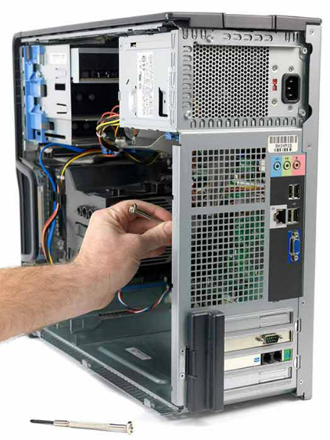
Maintenance préventive Présentation de la maintenance préventive des ordinateurs
Bénéfices de la maintenance préventive
La maintenance préventive réduit les problèmes potentiels au niveau du matériel et des logiciels, les temps d'arrêt de l'ordinateur, ainsi que les coûts de réparations en :
améliorant la protection des données ;
prolongeant la durée de vie des composants ;
améliorant la stabilité de l'équipement.
Tâches de maintenance préventive
Les tâches relatives au matériel sont les suivantes :
Retirer la poussière des ventilateurs, de l'alimentation, des composants internes et des périphériques, nettoyer la souris, le clavier et l'écran, vérifier le branchement des câbles et fixer les câbles détachés.
Les tâches relatives aux logiciels sont les suivantes :
Vérifier et installer le système d'exploitation adéquat, les mises à jour de sécurité et des pilotes, mettre à jour régulièrement les fichiers de définition de virus, rechercher régulièrement la présence de virus et de logiciels espions, supprimer les programmes indésirables, rechercher régulièrement d'éventuelles erreurs sur le disque dur.
Notes:
4.1 - Maintenance préventive
4.1.1 - Présentation de la maintenance préventive des ordinateurs

Slide 14
Maintenance préventive Présentation de la maintenance préventive des ordinateurs (suite)
Nettoyage du boîtier et des composants internes
De la poussière ou des saletés peuvent s'accumuler à l'intérieur de l'ordinateur.
Une accumulation de poussière ou de saletés peut bloquer la circulation d'air à l'intérieur du boîtier.
Utilisez un aspirateur ESD à faible débit d'air.
Veillez à ce que les composants internes suivants restent propres : ensemble dissipateur thermique/ventilateur, mémoire vive, cartes d'extension, carte mère, ventilateurs, alimentation et lecteurs internes.
Contrôle des composants internes
Examinez régulièrement l'ordinateur.
Les principaux composants à inspecter sont les suivants : ensemble dissipateur thermique/ventilateur du processeur, mémoire vive, périphériques de stockage, cartes d'extension, vis, câbles, dispositifs d'alimentation, clavier et souris.
Notes:
4.1 - Maintenance préventive
4.1.1 - Présentation de la maintenance préventive des ordinateurs (suite)

Slide 15
Maintenance préventive Présentation de la maintenance préventive des ordinateurs (suite)
Considérations environnementales
Les ordinateurs ne doivent pas être utilisés dans les conditions ambiantes difficiles.
En raison de leur nature mobile, les ordinateurs portables sont soumis à diverses conditions ambiantes.
Voici quelques instructions pour garantir un fonctionnement optimal :
N'obstruez pas les aérations ou le flux d'air vers les composants internes.
Maintenez la température ambiante entre 7 et 32 ºC.
Maintenez le taux d'humidité entre 10 et 80 %.
Notes:
4.1 - Maintenance préventive
4.1.1 - Présentation de la maintenance préventive des ordinateurs (suite)

Slide 16
4.2 Procédure de dépannage
Notes:
Cisco Networking Academy Program
IT Essentials
Chapitre 4 : Présentation de la maintenance préventive

Slide 17
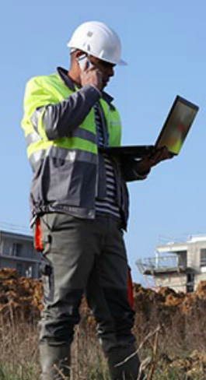
Procédure de dépannage Étapes de la procédure de dépannage
Introduction au dépannage
Nécessite une approche des problèmes qui soit organisée et logique.
Élimine les variables et identifie les causes des problèmes de manière systématique.
Les compétences en matière de dépannage s'améliorent avec l'expérience.
Avant de procéder au dépannage, protégez les données des utilisateurs.
Identifier le problème
Posez les questions aux clients et soyez respectueux.
Utilisez des questions ouvertes et fermées.
Écoutez les codes de bip.
Utilisez le BIOS ou l'UEFI pour identifier les problèmes de POST.
Utilisez l'Observateur d'événements, le Gestionnaire de périphériques, le Gestionnaire de tâches et d'autres outils de diagnostic pour identifier le problème.
Notes:
4.2 - Procédure de dépannage
4.2.1 - Étapes de la procédure de dépannage

Slide 18
Procédure de dépannage Étapes de la procédure de dépannage (suite)
Établir une théorie sur les causes probables
Créez une liste des causes les plus courantes de l'erreur.
Répertoriez les causes les plus simples et évidentes en haut de la liste et les plus complexes en bas.
Recherchez les symptômes.
Tester la théorie pour déterminer la cause
Testez vos théories une par une.
Si aucune des théories ne peut être confirmée, élaborez-en de nouvelles.
Établir un plan d'action pour résoudre le problème et implémenter la solution
Élaborez un plan afin de résoudre le problème identifié.
Cela peut exiger des procédures simples ou complexes.
Notes:
4.2 - Procédure de dépannage
4.2.1 - Étapes de la procédure de dépannage (suite)

Slide 19
Procédure de dépannage Étapes de la procédure de dépannage (suite)
Vérifier le fonctionnement de l'ensemble du système et implémenter des mesures préventives s'il y a lieu
La procédure de dépannage ne se termine que lorsque le fonctionnement complet du système a été confirmé.
Si le système fonctionne correctement, appliquez les mesures préventives, si nécessaire.
Documenter les observations, les actions et les résultats
Expliquez le problème au client, à la fois oralement et par écrit.
Le client doit essayer de reproduire le problème après que la solution a été mise en œuvre.
Documentez toute la procédure pour pouvoir vous y référer ultérieurement.
Notes:
4.2 - Procédure de dépannage
4.2.1 - Étapes de la procédure de dépannage (suite)

Slide 20
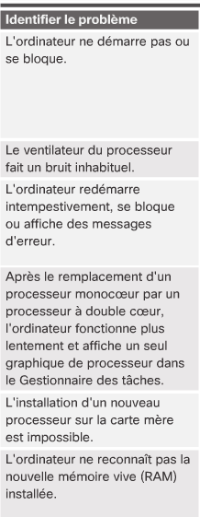
Procédure de dépannage Problèmes courants et solutions
Problèmes courants et solutions
Les problèmes informatiques peuvent être attribués au matériel, aux logiciels, au réseau ou à une combinaison des trois.
Les problèmes matériels les plus courants d'un ordinateur sont les suivants :
Problèmes relatifs à un périphérique de stockage
Problèmes relatifs à la carte mère et aux composants internes
Problèmes relatifs à l'alimentation
Problèmes relatifs au processeur et à la mémoire
Notes:
4.2 - Procédure de dépannage
4.2.2 - Problèmes courants et solutions

Slide 21
4.3 Résumé du chapitre
Notes:
Cisco Networking Academy Program
IT Essentials
Chapitre 4 : Présentation de la maintenance préventive

Slide 22
Résumé du chapitre Résumé
Dans ce chapitre, vous avez vu les concepts de la maintenance préventive et la procédure de dépannage.
Une maintenance préventive régulière permet de réduire le nombre de problèmes matériels et logiciels.
Avant de procéder à une réparation, sauvegardez les données de l'ordinateur.
La procédure de dépannage est une indication pour vous aider à résoudre des problèmes informatiques de façon efficace.
Documentez tout ce que vous essayez, même si cela ne résout pas le problème. En effet, la documentation que vous créez devient une ressource utile pour vous et pour d'autres techniciens.
Notes:
4.3.1.1 - Résumé

Slide 24


Slide 25
Chapitre 4 Nouveaux termes/commandes
celsius
diagnostic
downtime
fahrenheit
overheating
overspinning
spyware
Notes:
Nouveaux termes/commandes

